Slide 1
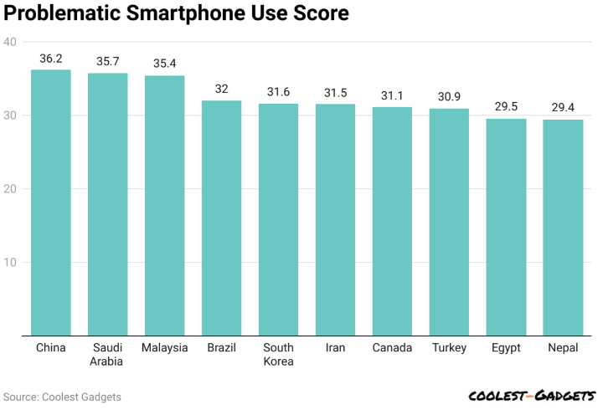
أعلى معدلات إدمان الهواتف الذكية في العالم
تحتل مصر المرتبة التاسعة عالميًا في إدمان الهواتف الذكية
وجود مصر ضمن المراتب العشر الأولى عالميًا يمثل ظاهرة تستحق الانتباه والدراسة، خاصة عند الأطفال والشباب.

Slide 2
توزيع السكان حسب العمر في مصر

Slide 3
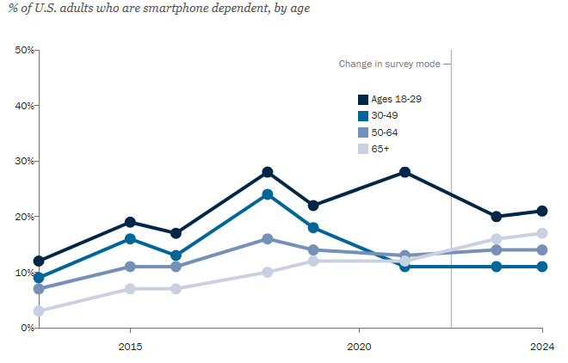
الاعتماد على الهواتف حسب العمر

Slide 4
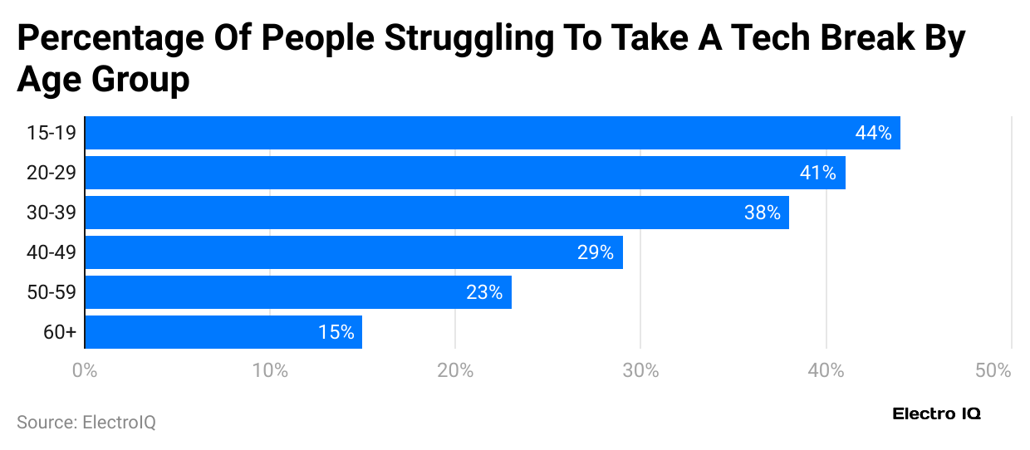
إدمان التكنولوجيا حسب العمر
44% من الأشخاص الذين تتراوح أعمارهم بين 15 و19 عامًا يجدون صعوبة في أخذ استراحة من التكنولوجيا.

Slide 5
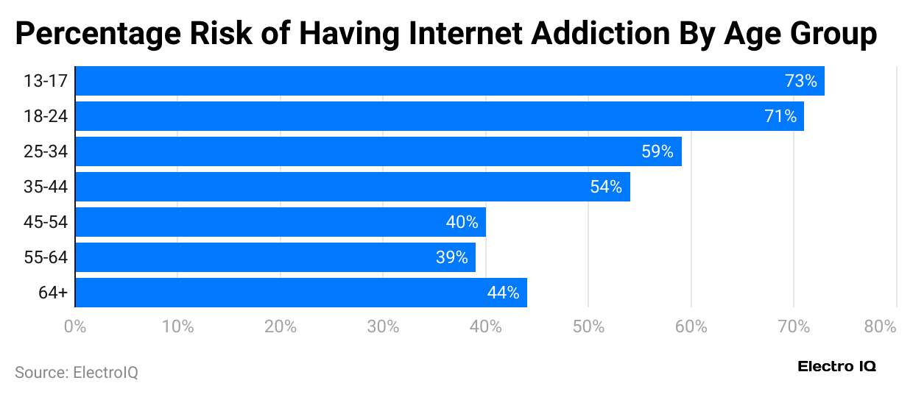
الفئات العمرية الأكثر عرضة لإدمان الإنترنت
وتظهر البيانات أن 73% من الأطفال الذين تتراوح أعمارهم بين 13 و17 عاما معرضون لخطر الإدمان على الإنترنت.

Slide 6
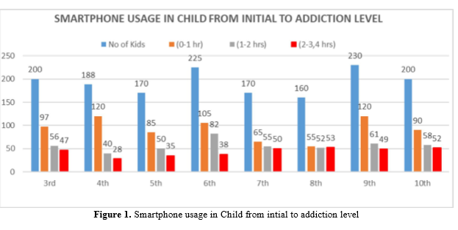
استخدام الهاتف لدي الطفل من المرحلة الابتدائيه الي مستوي الادمان
زيادة عدد ساعات استخدام الهاتف بين الأطفال، خصوصًا في الصفوف الأكبر، ترتبط بارتفاع احتمالية الإدمان على الهواتف ومشاكل النوم المصاحبة له

Slide 7
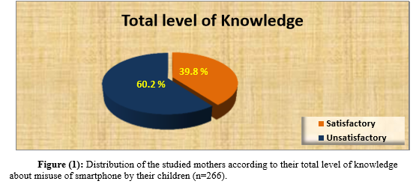
"مستوى معرفة الأمهات عن سوء استخدام الأطفال للهواتف الذكية في مصر"
يتضح أن غالبية الأمهات (60.2%) لديهن مستوى معرفة غير كافٍ حول مخاطر سوء استخدام الأطفال للهواتف الذكية، مما يشير إلى الحاجة لبرامج توعية وتثقيفية

Slide 8
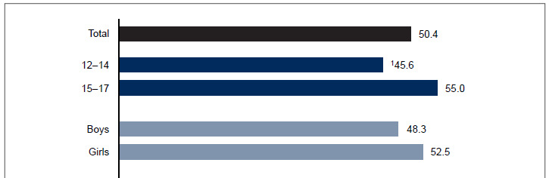
معدل انتشار الوقت الذي يقضيه المراهقون أمام الشاشات يوميًا بين سن 12 إلى 17 عامًا
خلال الفترة من يوليو 2021 إلى ديسمبر 2023، أمضى نصف المراهقين الذين تتراوح أعمارهم بين 12 و17 عامًا 4 ساعات أو أكثر في استخدام الشاشة يوميًا (50.4%).
كان المراهقون الذين يعيشون في المناطق الحضرية أكثر عرضة لقضاء 4 ساعات أو أكثر من وقت الشاشة يوميًا مقارنة بالمراهقين الذين يعيشون في المناطق غير الحضرية(50.4%).

Slide 9
الدراسة الثانية : تقرير عن مخاطر الصحة النفسية للأطفال الذين يستخدمون الهواتف قبل سن 13 عامًا
وجدت علاقة بين الأطفال اللي بيستخدموا الهواتف في سن مبكر وبين نتائج سلبية على صحتهم النفسية لما يكبروا.
شملت حوالي 100 ألف شخص من عمر 18–24 سنة
النتيجة: اللي حصلوا على هاتف قبل عمر 13 سنة ظهرت عندهم نتائج أسوأ:
أفكار انتحارية أكتر. - مشاعر عدوانية.- إحساس بالانفصال عن الواقع وهلوسة.
البنات: انخفاض في تقدير الذات، صورة سلبية عن أنفسهم - الأولاد: قلة الهدوء والاستقرار وانخفاض في التعاطف
الأسباب وراء النتائج:
وسائل التواصل الاجتماعي (العامل الأكبر) - تدهور العلاقات الأسرية

